Slide 1
«Система непрерывных наблюдений за природным объектом в средней группе». (образовательная область : познавательное развитие) Тема: «Воробей» Автор: воспитатель МБДОУ детский сад №11 «Колосок» Чернова Юлия Владимировна г. Семенов 2015 г.

Slide 2
План проведения непрерывных наблюдений за воробьем в осенний период (сентябрь, октябрь)
Дата проведения | Тематика наблюдения
Сентябрь
10.09.2014 г. | №1 «Серенькая птичка, птичка-невеличка».
15.09.2014 г. | №2. «Птички – невелички в лужице купаются».
25.09.2014 г. | №3. «Хочет сделать шажок, а получается прыжок».
Октябрь
03.10.2014 г. | №4. «Воробушки, воробушки серенькие перышки!»
15.10.2014 г. | №5. «Наши пернатые соседи».
29.10. 2014 г. | №6. «Хлебных крошек не жалей».

Slide 3
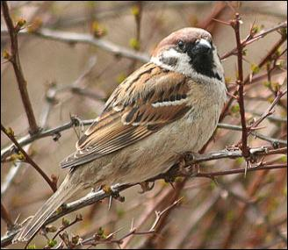
№1 «Серенькая птичка, птичка-невеличка».
Цели:
-Углубление знаний об особенностях внешнего вида воробья, повадках;
- Воспитание бережного отношения к птицам;
-Активизирование внимания и памяти детей;
Словарная работа: воробей – бойкая птичка, темно – бурого цвета, покрыта перьями, прыгает, летает, , чирикает «чик – чирик».

Slide 4
Способы достижения цели:
-Ребята, обратите внимание на эту птичку. Кто из вас знает, как она называется? Художественное слово –загадка:
Угадайте, что за птица скачет по дорожке,
Словно кошки не боится — собирает крошки,
А потом на ветку — прыг
И чирикнет «чик-чирик»! (Воробей.)
Обследование воробья:
Посмотрите пожалуйста, воробей — маленькая бойкая птичка, очень подвижная. Обратите внимание, что у воробушка есть?
Ответы детей: головушка, лапки, крылышки, хвостик.
Ребята, а чем покрыт воробушек?
Ответы детей: перышками.
Приглядитесь, а какого цвета перышки у воробья?( при затруднении ответа, воспитатель поясняет)
Спинка у воробья коричневая, с широкими продольными черными полосками. Хвост и крылышки темно - бурые.
А давайте с вами послушаем, как разговаривают воробушки между собой (воспитатель вместе с детьми прислушивается к голосам воробьёв). Ну, ребята, вы услышали, как разговаривают воробьи? А теперь давайте попробуем повторить за ними. Ответ детей: чирик – чирик.
Воробей не боясь прыгает на лапках возле ног человека, подбирает крошки, семечки, зернышки, летает не высоко на землей. Посмотрите, в полете воробей выглядит иначе, чем на земле: у него широко раскрыты крылья, хвост, шея и ноги вытянуты.

Slide 5
Рефлексия:
Ребята, представьте, что вы взяли воробушка в руки, покажите какой он маленький (дети показывают руками). Что вы чувствуйте? Какой он тепленький, пушистый, клюет пальчики, пытается вырваться. Прислушайтесь как быстро бьется его сердце – тук, тук, тук. Так и хочется его погладить, успокоить, дать корм, и конечно же отпустить. (Воспитатель эмоционально показывает описываемые действия)
Использование художественного слова:
Воробей мой, воробьишка!
Серый, юркий, словно мышка.
Глазки — бисер, лапки — врозь,
Лапки — боком, лапки — вкось...
Вопросы:
- Какие чувства вы испытали к этой маленькой птичке?
- Хотелось бы увидеть ее снова на нашем участке?

Slide 6
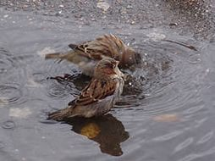
№2. «Птички – невелички в лужице купаются».
Цели:
-Закреплять и уточнять знания детей о знакомой птице – воробье;
-Упражнять в узнавании детьми воробья;
Словарная работа: весело, задорно, присядет на задок, трепыхается, брызги как фейерверк, взъерошенные перышки.

Slide 7
Способы достижения цели:
Обследование:
- Ребята, посмотрите, что это за птица, так весело и задорно купается она в луже. Прыг-прыг-прыг - по самый хвостик — в лужу, и ну купаться! То грудку окунет в воду, то на задок присядет и бьет, бьет крылышками по воде, трепыхается в ней. Брызги над ним, как фейерверк. Выскочил из лужи и, встряхнув мокрые крылышки, взъерошенные, перелетел на песчаную дорожку.
Ответ детей: это воробей.
Вопросы:
Как вы догадались что это воробей?
Чем он отличается от других птиц?

Slide 8
Рефлексия:
Имитация поведения воробья :
- Предлагаю вам представить что вы воробушки, которые плещутся и прыгают в лужах, разбрызгивая воду.
Художественное слово:
Воробей по лужице
Прыгает и кружится,
Перышки взъерошены,
Хвостик распустился.

Slide 9
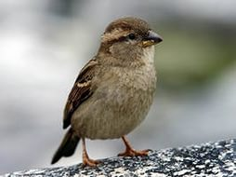
№3. «Хочет сделать шажок, а получается прыжок».
Цель:
Уточнение представлений о наличии лап у воробья и их функций;
Формирование интереса к пернатым;
Словарная работа: пташка, лапки, когти, скачут, добывают корм, клюют.

Slide 10
Способы достижения цели:
Художественное слово - загадка:
Это маленькая пташка
Носит серую рубашку,
Подбирает быстро крошки
И спасается от кошки (воробей).
Проблемная ситуация:
- Я знаю, сколько лап у кошки, собаки. А сколько лап у птиц?
Ответ детей: две.
Рассказ воспитателя:
С помощью лап птицы прыгают, ходят, сидят, добывают корм. Разные птицы передвигаются по-разному: вороны и голуби ходят, воробьи и синички скачут, отталкиваясь двумя ногами.
Обследование объекта наблюдения:
Посмотрите, как передвигается воробей?
Ответы детей: Он не шагает, а скачет, прыгает.
«Хочет сделать шажок, а получается прыжок».
Вы заметили, что у воробья четыре пальца впереди, а один — сбоку, на концах пальцев — когти длинные, крючком. Когда воробьи сидят на веточках деревьев, они цепляются за них когтями. Когда ищут семечки, ягодки, травинки, птички коготками разгребают землю или придерживают травинки, а клювом клюют.

Slide 11
Рефлексия:
- Ребятки, поиграем? А игра называется «Воробушки и автомобиль».
Дети имитируют движения воробья, передвигаясь прыжками на двух ногах.
- Дети, что вы чувствовали, когда автомобиль наезжал на вас? Вам трудно было уворачиваться от машины прыгая на двух ногах?
- Дорогие мои, воробушкам тоже трудно: добывать корм, улетать от врагов, уворачиваться от машин; но если вы хоть чуть – чуть им поможете, они будут вам благодарны, как я благодарна вам, за вашу внимательность, заинтересованность и активность на сегодняшнем наблюдении.
Я надеюсь, что каждому из вас есть кого поблагодарить, дак сделайте это прямо сейчас.( дети благодарят друг друга).

Slide 12
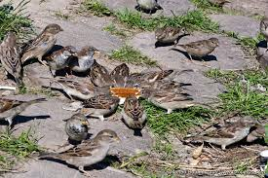
№4. «Воробушки, воробушки серенькие перышки!»
Цели:
-Расширение знаний о внешнем виде и повадках воробья, нахождение различий, обращение внимания на величину и способ передвижения птиц одного вида;
-Формирование реальных представлений о жизни птиц;
Словарная работа: стая, самая большая, поменьше, самая маленькая, гул.
Материал: кормушка, корм для птиц, дидактическая игра: «От самой маленькой до самой большой».

Slide 13
Способы достижения цели:
Сюрпризный момент:
Вынос кормушки на территорию участка ДОУ.
Имитация поведения птиц:
- Ребята, посмотрите, кто первый прилетел к кормушке? Конечно же, это воробей. Вот посмотрите, еще прилетели воробьи. Что они делают?
Покажите, как они ходят, машут крыльями, какие издают звуки?
Обследование:
- Вы заметили, одни воробьи побольше, другие — поменьше. Одни более светлой окраски, другие темнее, одни смелые, другие осторожные.
Вопросы:
- Чем все воробьи похожи друг на друга?
В чем их различие?
Воробьи образуют стаи и кормятся вместе, перелетая с одного места на другое и могут поднять такой гул из-за маленькой корочки хлеба, а спят на веточках деревьев и кустов.

Slide 14
Рефлексия:
Сюрпризный момент:
Ребята, в кормушке что –то лежит ( конверт с дидактической игрой), а давайте раскроем и посмотрим?
Дидактическая игра « От самой маленькой до самой большой»:
- Ой, а в конверте воробушки, чем они отличаются? Скажите, какая самая большая птица, какая поменьше и самая маленькая,?
-Помогите мне пожалуйста, разложить воробушков в ряд от самой маленькой до самой большой и наоборот от большой до маленькой.
- Молодцы! Ребята, эту игру мы возьмем в детский сад, где каждый сможет поиграть в нее. А теперь пойдем гулять и продолжим наблюдать за птицами.

Slide 15
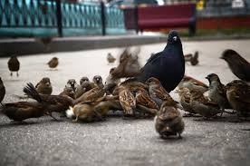
№5. «Наши пернатые соседи».
Сравнительное наблюдение за воробьем и голубем
Цель:
- Создание условий для нахождения детьми различий во внешнем виде разных птиц - воробья и голубя, обращая внимание на величину, способы передвижения.
Словарная работа: птицы, большой, маленький, голубь – воркует, воробей – чирикает, голубь ходит, воробей прыгает.
Материал: Система измерения настроения «Светофор», корм для птиц.

Slide 16
Способы достижения цели:
Организационный момент (пальчиковая гимнастика):
Прилетайте, птички! («зовущие» движения пальцев) Сала дам синичке (4 раза – «режущие» движения одной ладони по другой) Приготовлю крошки (пальцы щепоткой – «крошим хлеб») Хлебушка немножко. Эти крошки – голубям (вытянуть вперед правую руку с раскрытой ладонью) Эти крошки – воробьям (то же левой рукой)
Рассыпание корма на территории участка.
Рассмотрение внешнего вида голубя и воробья, их сравнение:
- Каким общим словом можно назвать воробья и голубя?
Ответы детей : птицы.
- Ребята, скажите мне пожалуйста, чем похожи голубь и воробей?
Ответы детей: есть голова, две лапы, хвост, и два крыла, пищу клюют клювом, тело покрыто перьями, не боятся людей, они к ним привыкли.
- А в чем их отличия?
Ответы детей: голубь больше воробья, голубь воркует, а воробей чирикает, голубь ходит, а воробей прыгает. Воробьи слетаются к нам с веток кустов, деревьев, а голуби – с крыш.
- А как вы думайте приносят ли эти птицы пользу?

Slide 17
Рефлексия:
« Светофор»:
-Ребята, у меня есть для вас карточки посмотрите они: зеленого, желтого и красного цвета. Зеленый цвет говорит о том, что у вас хорошее настроение и вам понравилось наблюдать за птицами, а желтый цвет говорит о том, что вам понравилось, но не все, красный цвет говорит о том, что вам не понравилось наблюдать за птицами.
-Возьмите пожалуйста карточку и просигнальте мне понравилось ли вам наше наблюдение за воробьем и голубем. И попробуйте рассказать почему вы сделали такой выбор.
Закончи предложение: «Настроение у меня…»
- Я очень рада, что вам понравилось наблюдать за птицами и вызвало положительное настроение!!!
:

Slide 18
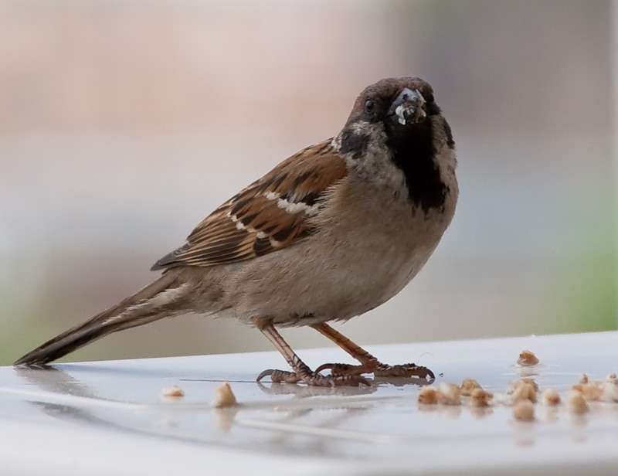
:
№6. «Хлебных крошек не жалей».
Цели: -Продолжать закрепление знаний о воробье;
-Учить видеть изменение в поведении птиц с приходом осени;
-Формировать желание детей заботиться о голодающих птицах;
Словарная работа: стайка, собратья, острый клюв, зерно.

Slide 19
:
Способы достижения цели:
Воспитатель организует сюрпризный момент:
- Ребята! Не хотели бы вы угостить воробушков. Как вы думайте, чем они любят лакомиться?
Исследовательская деятельность:
- Обратите внимание, у меня в мешочках есть крошки хлеба, семечки, зернышки, ягоды рябины и даже шишки; Корм надо рассыпать по всей дорожке, чтобы воробушки увидели, а сами отойдем в сторону и понаблюдаем, что будут клевать птицы?
Обследование объекта наблюдения:
- Что клюют воробьи?
Ответы детей: хлебные крошки, семечки, зернышки.
-Воробьи, заметив корм, налетают стайкой, ссорятся, отбирая его друг у друга, клюют с жадностью.
- Чем птицы собирают зерна?
Ответы детей: клювом, он у них острый; птицы клюют и перелетают на новое место, поближе к корму.
Рассказ воспитателя:
Трудно приходится птицам с приходом осени, все меньше и меньше можно встретить мошек и червячков, поэтому они прилетают поближе к человеку, надеясь прокормиться и согреться возле него. Эти проворные птицы, не боясь, прыгают возле ног человека, подбирают крохи. Если какому-нибудь воробью посчастливится найти большое количество корма, он начинает громко чирикать, созывает своих собратьев.

Slide 20
:
Рефлексия:
-Ребята, как вы думайте, вот и развесили мы с вами кормушку для птиц на участке детского сада, помогут они им пережить холодное время года?
Ответы детей: помогут.
Будет им уютно и тепло? Что мы с вами можем сделать еще?
Ответы детей: Чистить кормушки от листьев и снега. Приносить каждый день корм. Не обижать птиц.
А что мы будем насыпать в кормушки?
Ответы детей: Крошки, зерна, семечки. .
Художественное слово отрывок стихотворения Александра Яшина:
Покормите птиц ! Пусть со всех концов. К вам слетятся, как домой, Стайки на крыльцо.
Сколько гибнет их — не счесть, Видеть тяжело. А ведь в нашем сердце есть И для птиц тепло.

